Slide 1

作曲家的情怀
——描绘性音乐赏析
主讲人：陈骋
www.kuke.com edu.kuke.com

Slide 2
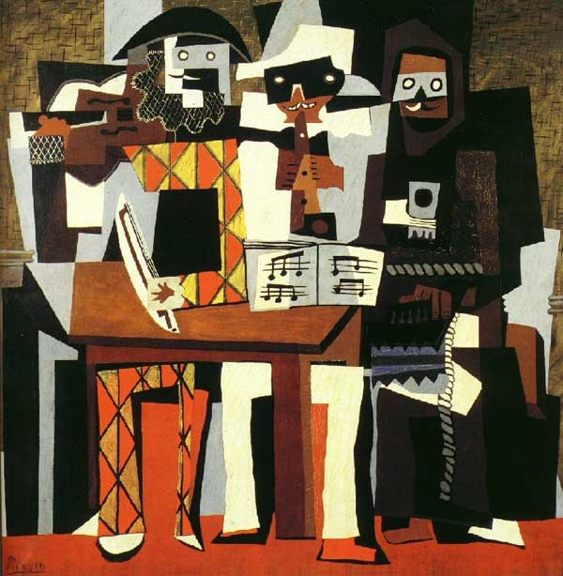
一切景语皆情语
客观世界中，事物是形象与声音相统一的整体；
作曲家利用声音的各种表达手段，让欣赏者引起联觉，从而理解现实生活中的各种形象;
描绘性音乐是作曲家作品中的重要组成部分。

Slide 3
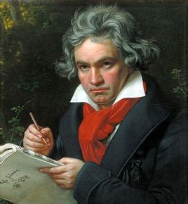
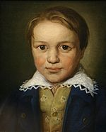
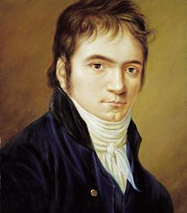
《 F大调第六交响曲（田园）》
贝多芬
国籍：德国
出生地：波恩
生于1770年12月16日
逝于1827年 3 月26日

Slide 4

第一乐章：初到乡村时的愉快感受 （伯恩斯坦 ，维也纳爱乐乐团）

Slide 5
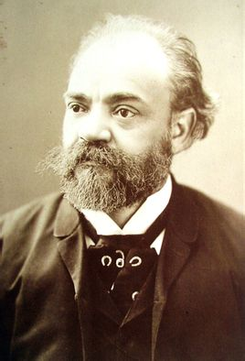
《e小调第九交响曲（自新大陆）》
安东·利奥波德·德沃夏克 （Antonín Leopold Dvořák）
国 籍 捷克
出生地 布拉格
生 于 1841年9月8日
逝 于 1904年5月1日
十九世纪世界重要的作曲家之一； 捷克民族乐派的主要代表人物； 大提琴协奏曲享誉世界； 音乐平易、朴实，富于民族特色。

Slide 6
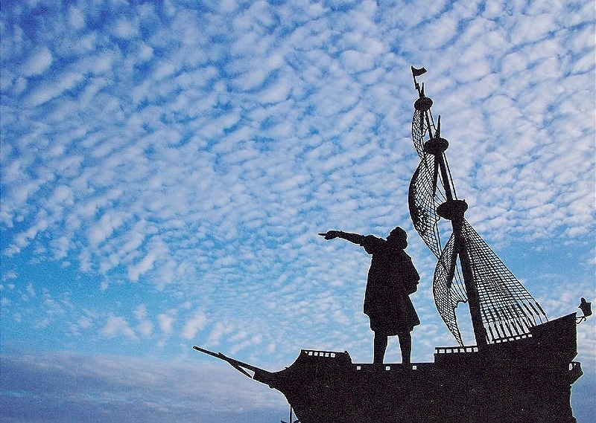
第二乐章：念故乡（鲁道夫·肯普，英国广播公司交响乐团）

Slide 7
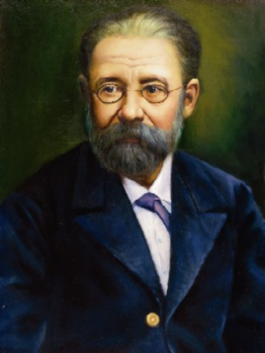
交响诗组曲《我的祖国》
贝德里赫·斯美塔那
BedoichSmetana
国 籍 捷克
出生地 莱托米希尔
出生日期 1824年3月2日
逝世日期 1884年5月12日
职 业 作曲家，钢琴家和指挥家
主要成就 捷克民族乐派的创始人
代表作品 《捷克舞曲》《查理三世》

Slide 8
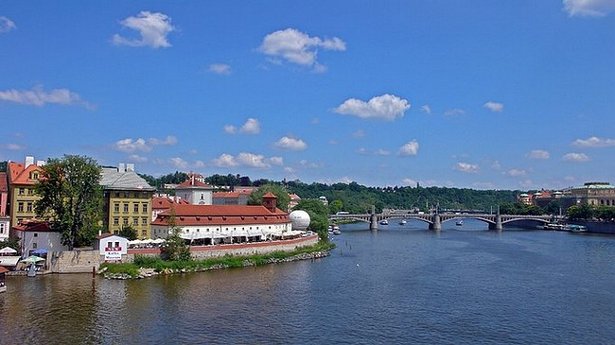
第二乐章：沃尔塔瓦河（巴瑞·沃斯沃兹，斯洛伐克爱乐交响乐团）

Slide 9
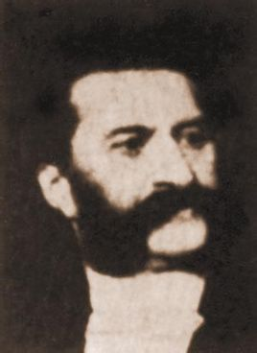
《蓝色多瑙河》
约翰·施特劳斯（小）
Johann Strauss
国 籍 奥地利
出 生 地 维也纳
出生日期 1825年10月25日
逝世日期 1899年6月3日
职 业 作曲家、指挥家
代表作品《蓝色多瑙河》

Slide 10
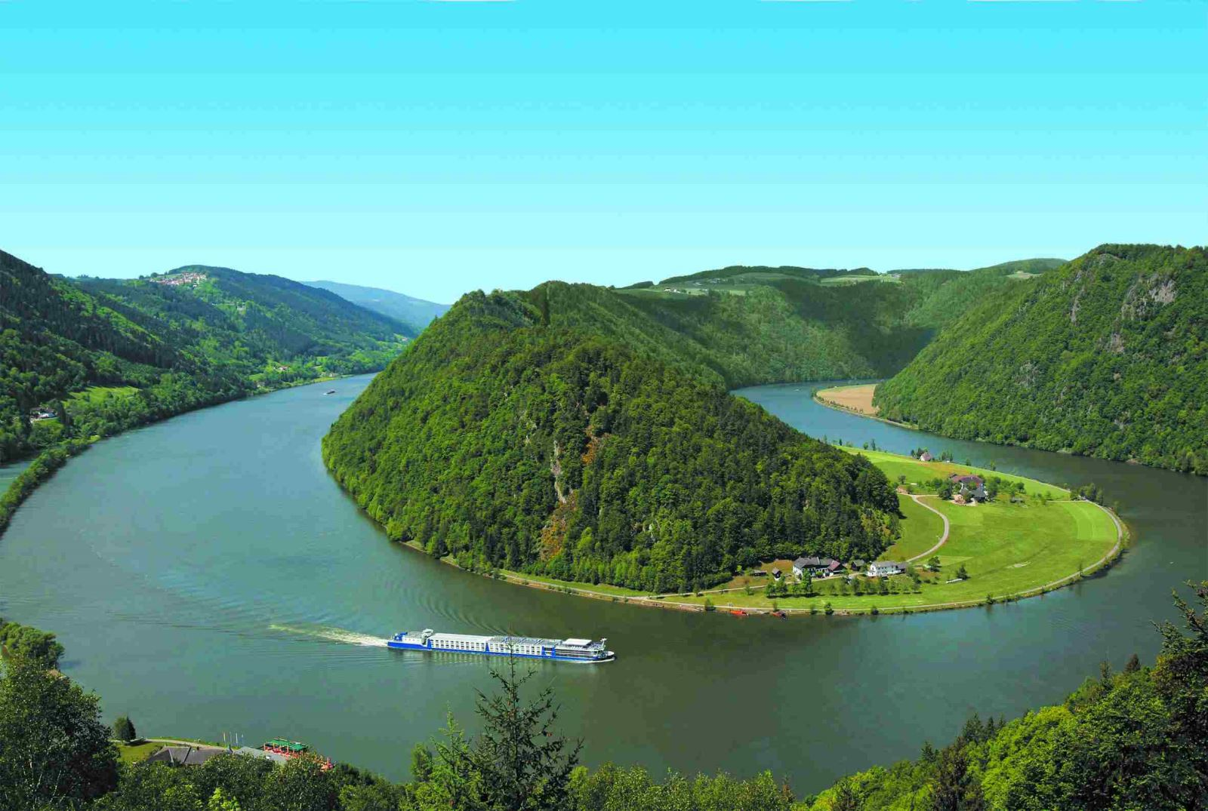
《蓝色多瑙河》动画版

Slide 11
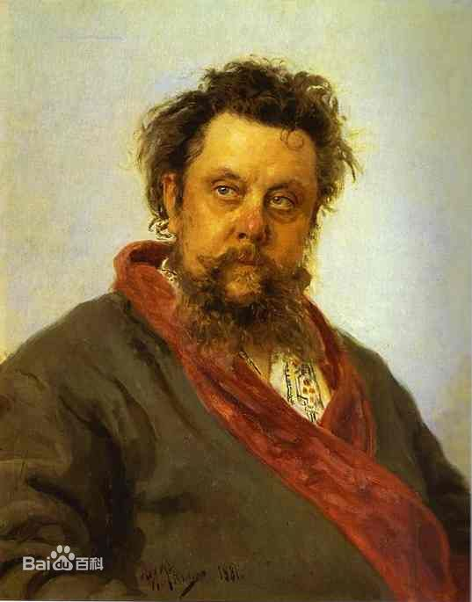
《图画展览会》（漫步主题+基辅的大门）
穆索尔斯基
国 籍 俄国
出生日期 1839年3月21日
逝世日期 1881年3月28日
职 业 作曲家、教育家
主要成就 “强力集团”成员
代表作品 《图画展览会》
《荒山之夜》

Slide 12
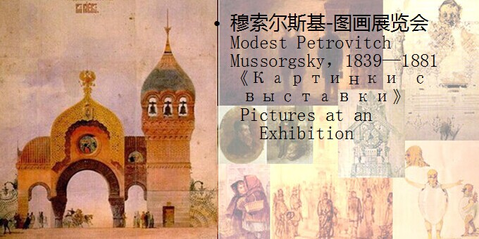
《图画展览会》（漫步主题+基辅的大门）西蒙·拉特，柏林爱乐乐团

Slide 13
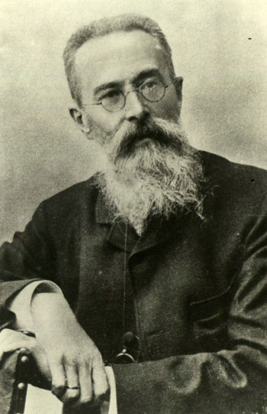
《舍赫拉查德》
里姆斯基-柯萨科夫
国 籍 俄国
出生日期 1844年3月18日
逝世日期 1908年6月21日
职 业 作曲家、教育家、指挥家
主要成就 “强力集团”成员
代表作品 《舍赫拉查德》
《西班牙随想曲》

Slide 14
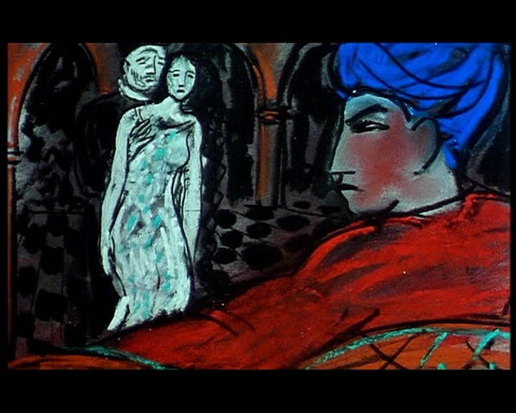
第一乐章，大海和辛巴达的船（尤金奥曼迪，美国费城管弦乐团）

Slide 15

音乐何须懂
音乐没有具体的空间造型性，
不能明确表达逻辑性、概念性内容。
在音乐的审美活动中，
体验大于理解。
众里寻他千百度，
蓦然回首，
那人却在灯火阑珊处。

Slide 16
谢谢！
KUKE邀您共赏经典音乐

